Slide 1
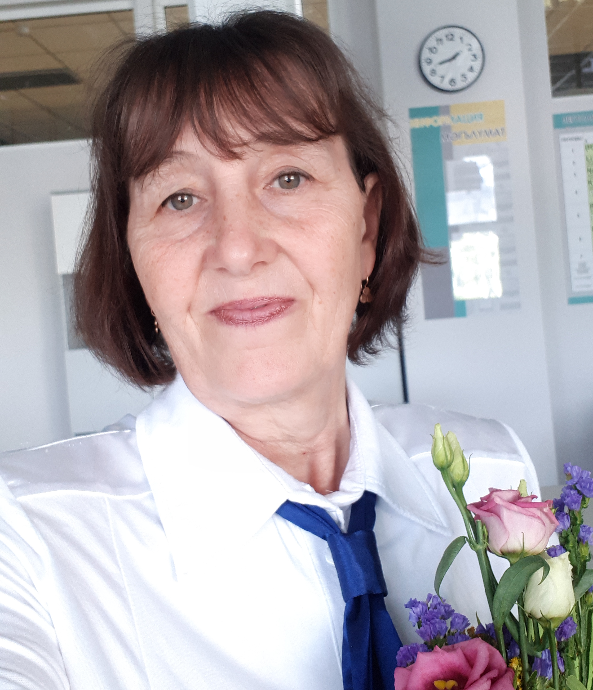
Мастер-класс
Роль современного учебника в повышения качества образования, «УМК «Физика 7-9 классы » О.Ф. Кабардина и его преимущества
Клемина Рамия Галиевна, учитель физики высшей квалификационной категории МБОУ «СОШ №39».

Slide 2
Лозунгом сегодняшнего образования является — научить учиться!

Slide 3
Ученик должен прежде всего учиться понимать, прогнозировать, ставить цели, планировать, организовывать, контролировать, а, значит, управлять, управляя – изучать.

Slide 4


Slide 5
Новая форма представления учебного материала
Большое количество цветных иллюстраций
Возможность контроля и самоконтроля (тесты, задачи)
Формирование положительного образа предмета
Индивидуальная образовательная траектория

Slide 6

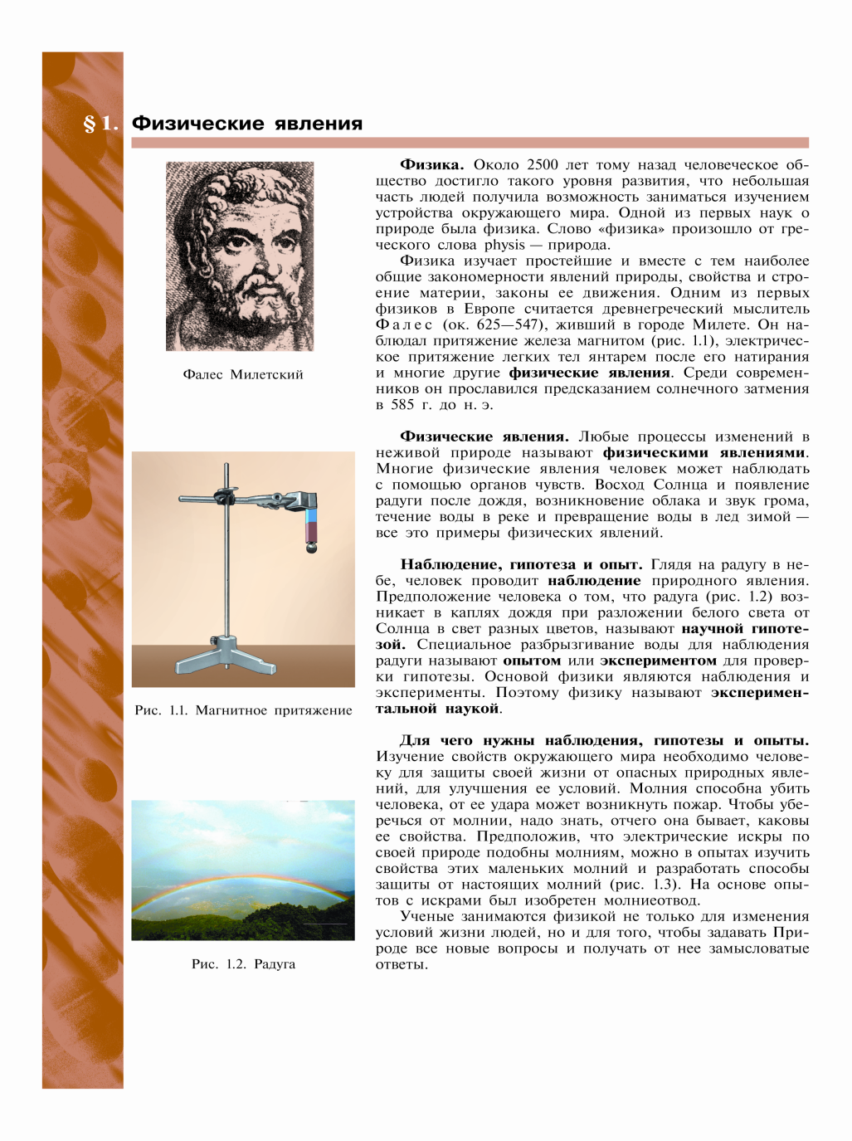
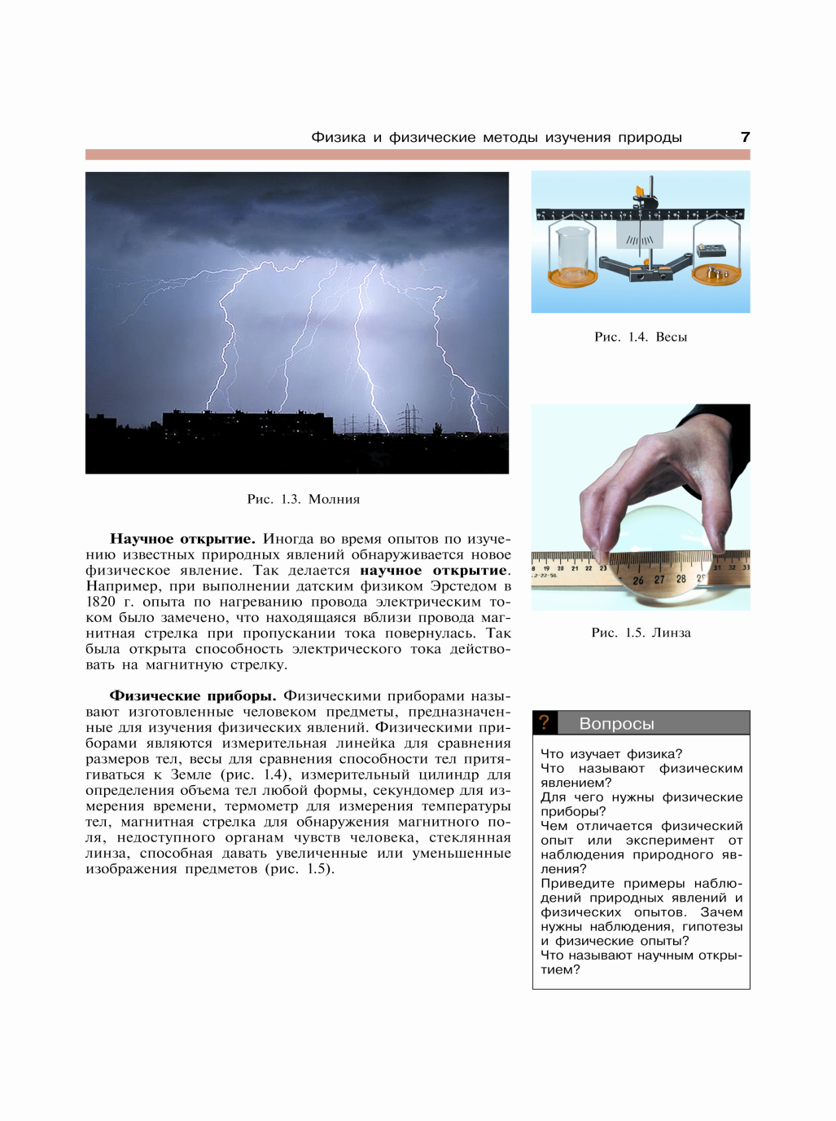
Первый разворот параграфа

Slide 7
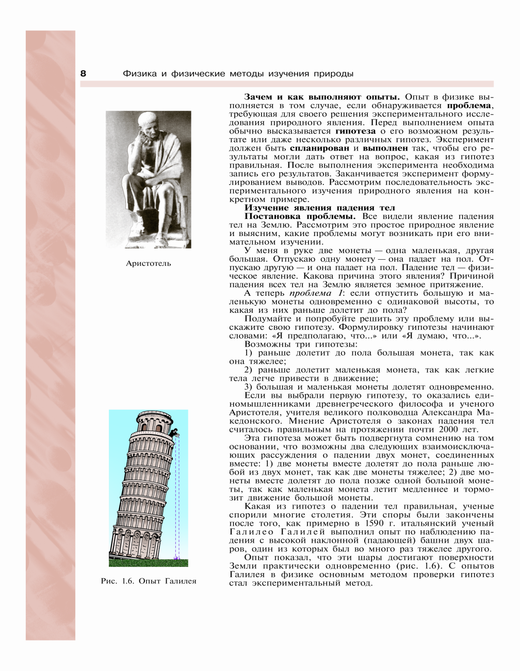
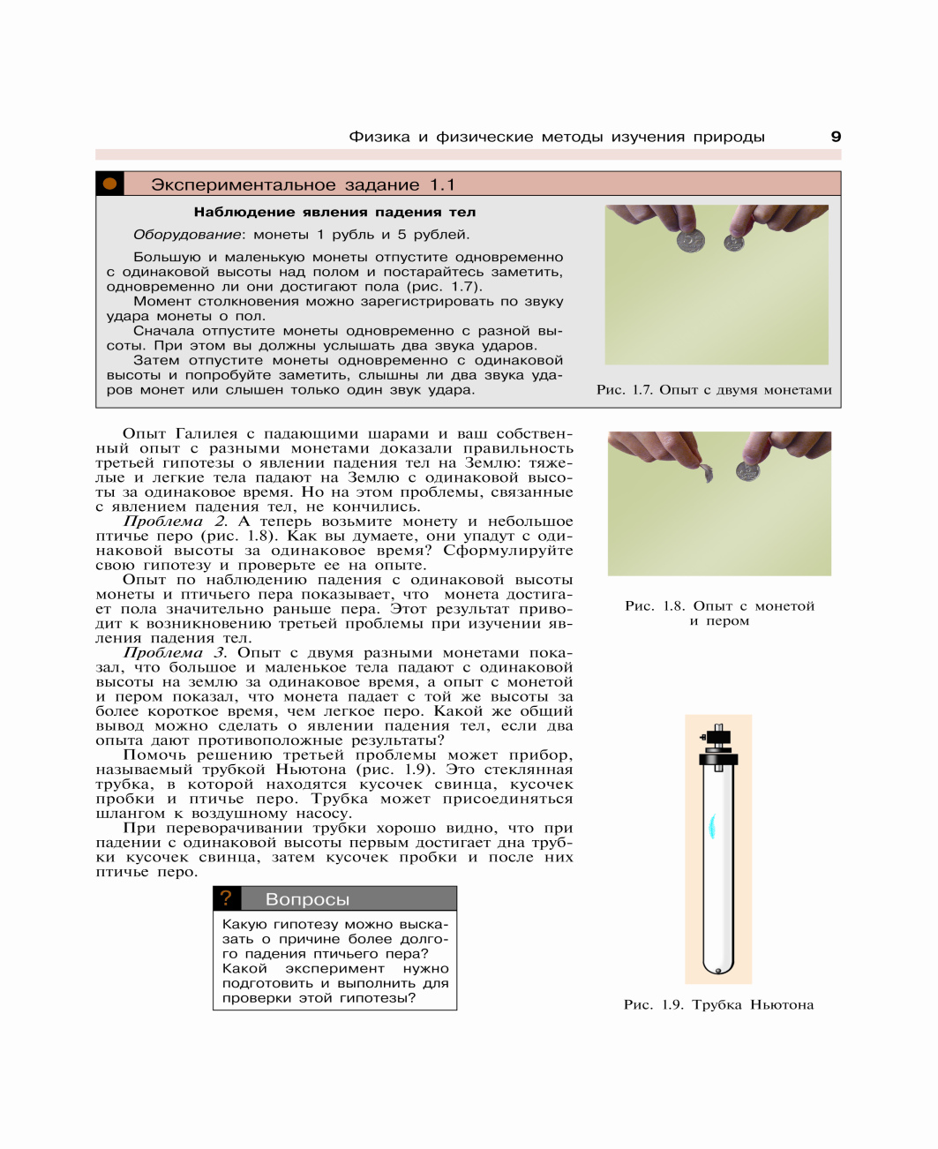
Второй разворот параграфа

Slide 8
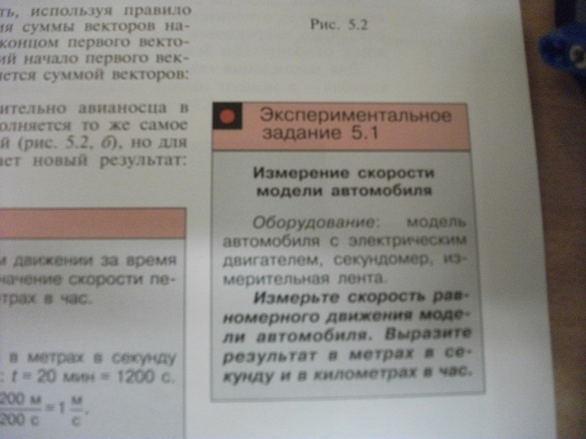
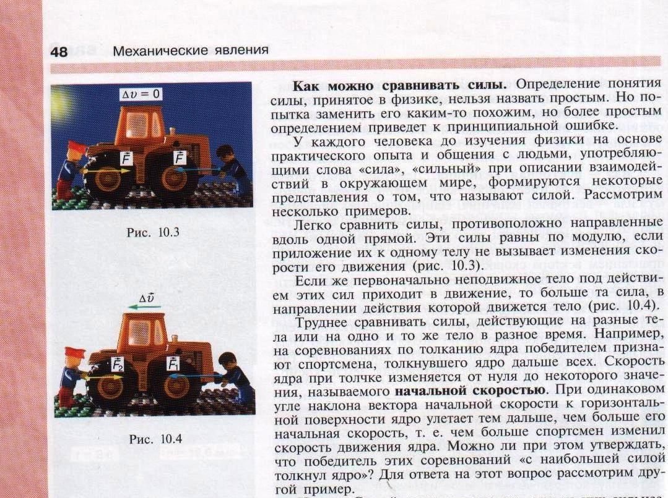
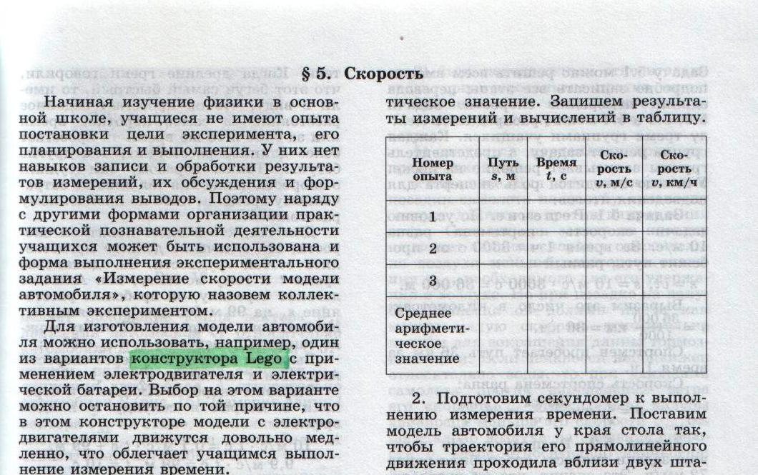
Экспериментальное задание 5.1 «Измерение скорости модели автомобиля» (7 класс)

Slide 9
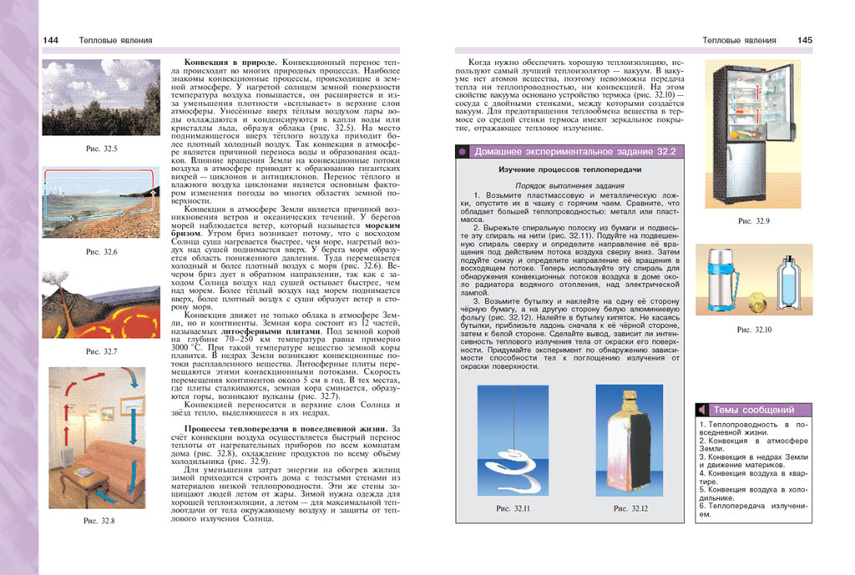
Домашнее экспериментальное задание

Slide 10
Актуальная задача Российского образования «Перенос основного внимания с процесса передачи знаний на процесс развития интеллектуальных, творческих способностей учащихся»

Slide 11
Вопросы и задания, которые представлены в УМК развивают знания, умения и навыки, которые сегодня востребованы в жизни.
Например:
1.Самолет совершает посадку на палубу авианосца при сильном ветре. В каком направлении для облегчения условий посадки должен двигаться авианосец относительно направления ветра? Самолет при посадке движется по палубе авианосца от кормы к носу корабля.
2.Как измеряют скорость автомобиля работники ДПС?
3.Какие из источников электрического тока есть у вас дома? Определите их тип (по способу преобразования энергии).
5.У вас есть несколько батареек напряжением 1,2В, лампа карманного фонаря рассчитана на 6В. Что надо сделать, чтобы фонарь светил максимально ярко?

Slide 12
Девиз О.Ф. Кабардина «…обучение должно быть успешным и победным»

Slide 13
«Если ученик в школе не научился сам ничего творить, то и в жизни он всегда будет только подражать»! Л.Н.Толстой.

